Slide 1
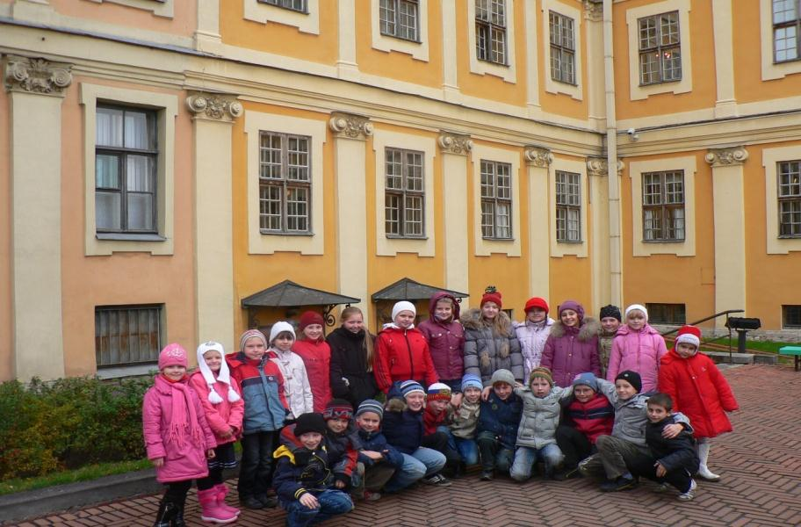
Игра: «Чудесный город».

Slide 2
Петропавловская крепость.
В каком году был основан город. Впишите дату в прямоугольник. Назовите количество бастионов.
Что такое кронверг?
Что сейчас находится в нём?
Кто автор проекта Петропавловской крепости?
Как называется собор в центре крепости? Кто архитектор собора

Slide 3
Адмиралтейство.
1. Для чего построено адмиралтейство?
2. Кто архитектор Адмиралтейства?
3. Знаешь ли ты, из чего во времена царя Петра строили корабли?
Задание: посмотри на список. Здесь перечислены типы кораблей . но в списке закрались ошибки. На зовите их.
Фрегат яхта бушлат грейпфрут линкор бадминтон крейсер трактор баркас галеон линолеум галера

Slide 4
Дворцы.
1. Этот дворец был построен архитектором Ф.Б. Растрелли «только для единой славы российской».
2. По приказу императрицы Екатерины Второй архитектор А. Ринальди строил этот дворец для графа Г. Орлова.
3. Этот дворец, построенный архитектором И. Старовым. Принадлежал князю Потёмкину.
4. Этот дворец, построенный архитектором А. Штакеншнейдером, император Николай Первый подарил своей дочери Марии Николаевне.
5. По поручению императора Павла Первого архитектора В. Баженов и В. Бренна построили дворец, похожий на замок.
6. Архитектор К. Росси построил это величественное здание для брата императора Александра Первого, Михаила Павловича.

Slide 5
Мосты.
Знаешь ли ты, через какие реки переброшены эти мосты? Впишите номера в квадратики рядом с названиями рек.
Нева –
Фонтанка –
Мойка –
1. Литейный мост
2. Пантелеймоновский мост
3. Певческий мост
4. Аничков мост
5. Благовещенский мост

Slide 6
Мосты.
Знаешь ли ты. Что это за мост?
Впишите его название в клеточки.
А какие мосты ты ещё знаешь?

Slide 7
Памятники.
1. Подпишите силуэты памятников.
2. Какой из этих памятников находится в Летнем саду? Впишите номер рисунка в квадратик.
Посмотрите на конный памятник царю Петру Первому, установленный у Михайловского замка.
Найдите среди силуэтов ещё один памятник Петру Первому и впишите номер рисунка в квадратик.

Slide 8
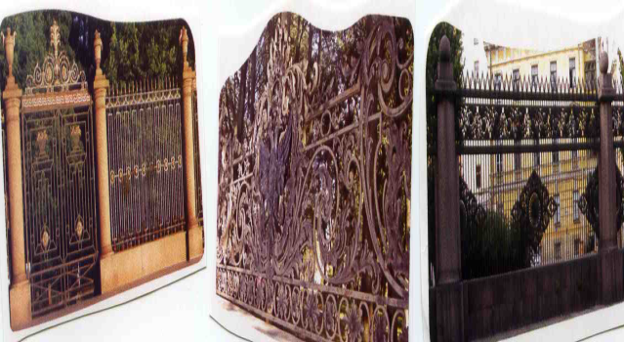
Ограды садов и парков.
1. Впишите в квадратик номер рисунка ограды, которая украшает Летний сад.
2. Впишите в квадратик номер рисунка ограды, которая расположена у Казанского собора.

Slide 9
Городская скульптура.
1. Знаешь ли ты, где установлены эти изваяния?
2. Чтобы узнать, впишите недостающие буквы в названиях зданий и парков.
А | Д | М | И |  | А |  | Т | Е | Й | С |  | В | О
Е | Л | И |  | Е | Е | В |  |  | И | Й |  | М | А |  | А |  | И | Н
Л | Е |  | Н | И | Й |  | С |  | Д
М | И | Х |  | Й | Л | О | В |  |  | И | Й |  | З |  | М | О | К
Э |  | М | И |  | А | Ж
М | А |  | Е | Ж

Slide 10
Львы, сфинксы, грифоны.
1. Знаешь ли ты, где установлены эти изваяния? Впишите названия мостов, зданий и набережных, которые охраняются этими животными и фантастическими существами, в квадратики.
2. Посмотри на рисунки 3 и 4. Это украшения Египетского и Львиного мостов. Как ты думаешь, почему мосты так названы?
А | М |  |  |  |  |  |  |  | Х
Б |  |  |  |  |  |  |  |  |  |  | М
Е |  |  |  |  |  |  |  |  |  |  | М
Л |  |  |  |  |  |  |  | М
А
Н
М |  |  |  |  |  |  |  |  |  |  |  |  | Д

Slide 11
Украшения городских домов.
По горизонтали:1. Скульптурное украшение в виде маски.
2. Опора в виде женской фигуры.
3. Узор из повторяющихся элементов.
По вертикали: 4.Изображение фантастического чудовища, чаще всего с львиной головой и крыльями.
5. Опора в виде мужской фигуры.
6. Изображение фантастического крылатого животного с туловищем льва и головой орла или льва.
 |  |  |  |  |  |  |  |  |  |  |  |  | 6.
 |  |  |  |  |  |  |  | 1. | 5.
 |  |  |  |  |  |  | 4.
2.
 | 3.

Slide 12
Украшения городских домов.
Посмотрите на рисунок. Эта архитектурная композиция украшает один из домов Санкт-Петербурга. Мраморные мужчина и женщина поддерживают балкон.
Как называются эти изваяния? Выбери.
1. Грифон и маскарон
2. Орнамент и химера
3. Атлант и кариатида
Впишите в квадратик номер рисунка.

Slide 13
Символы города.
1. Подпишите рисунки.
2. Что изображено на флаге и гербе города?
3. Чего не хватает на рисунке 3?
4. Дорисуйте недостающую деталь.

